Slide 1
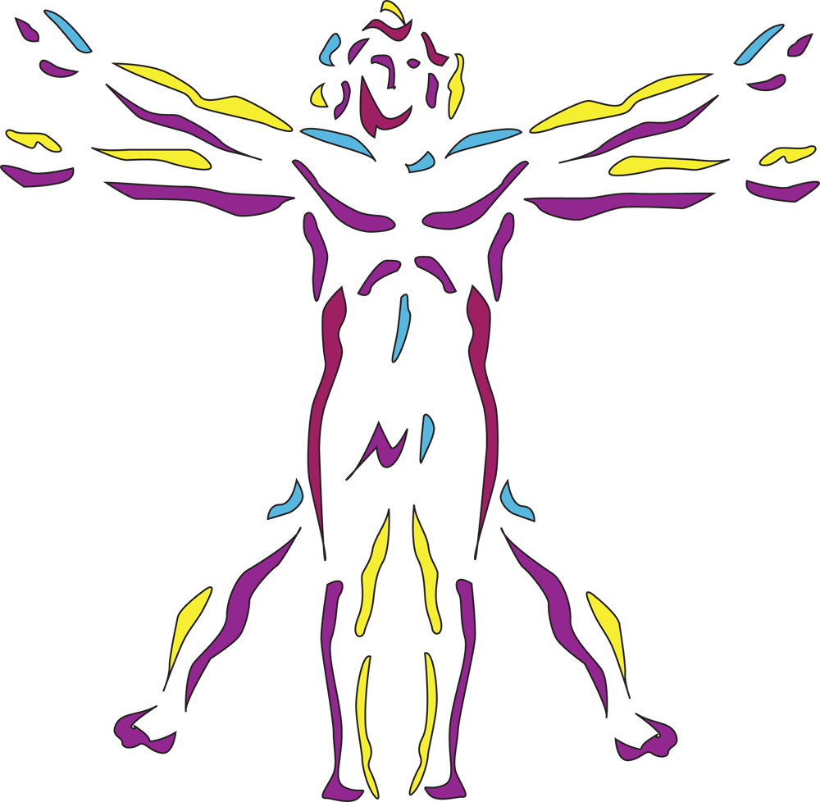
SINH LÝ HỆ NỘI TIẾT
ThS. BS. Lê Quốc Tuấn

Slide 2
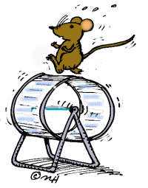
MỤC TIÊU
Nắm được quy luật hoạt động chung của các cơ quan trong hệ nội tiết.
1

Slide 3
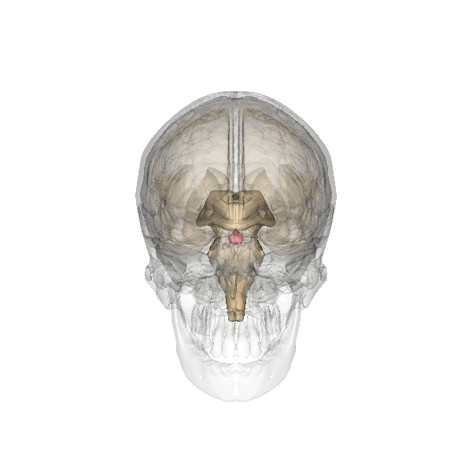
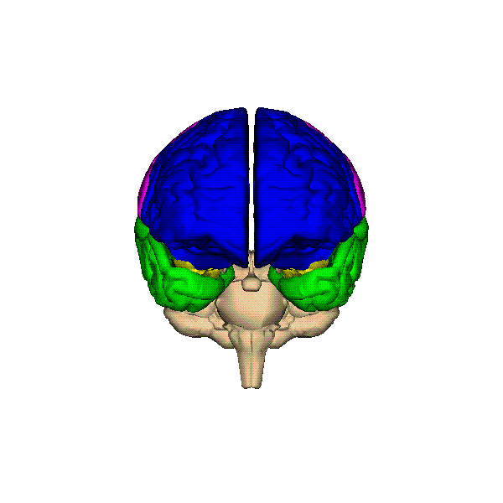
ĐẠI CƯƠNG VỀ HOẠT ĐỘNG CỦA HỆ NỘI TIẾT

Slide 4
KHÁI NIỆM VỀ TUYẾN NỘI TIẾT
TUYẾN NỘI TIẾT
TUYẾN NGOẠI TẾT
Không có ống dẫn
Chất tiết (hormon) thấm trực tiếp vào máu.
Chất tiết tác động lên nhiều cơ quan đích.
Ví dụ: tụy nội tiết là các đảo Langerhans tiết insulin vào máu.
Có ống dẫn
Chất tiết được đổ vào một cơ quan nhất định.
Chất tiết tác động ở một nơi nhất định.
Ví dụ: tụy ngoại tiết tiết men tiêu hóa đổ vào tá tràng.

Slide 5
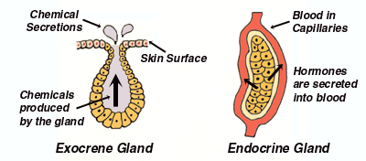
KHÁI NIỆM VỀ TUYẾN NỘI TIẾT

Slide 6
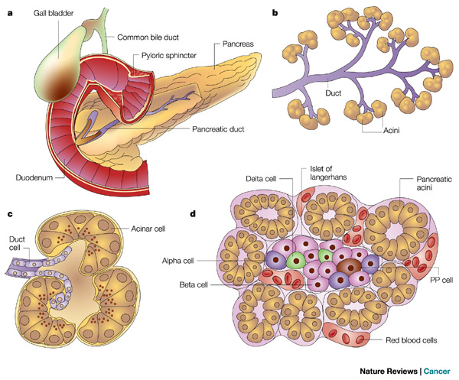
ĐẠI CƯƠNG VỀ HỆ NỘI TIẾT

Slide 7
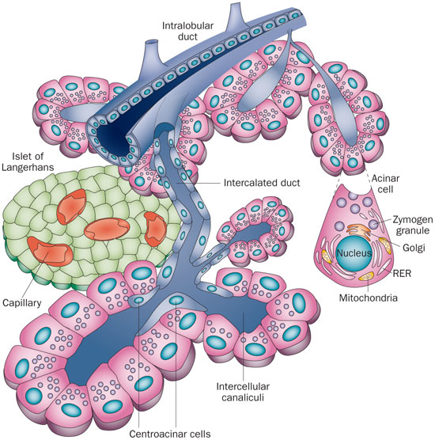

Slide 8
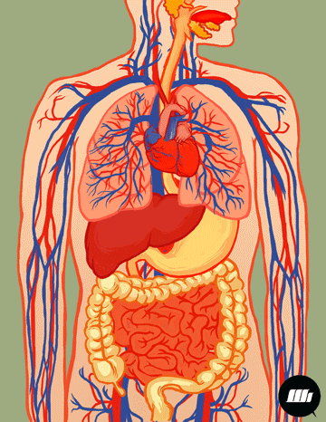

Slide 9
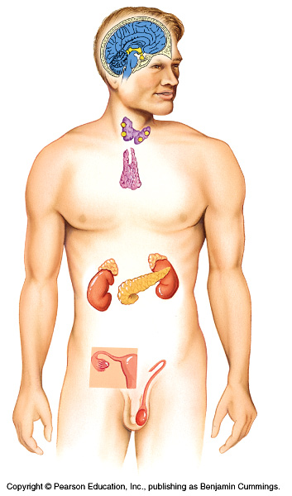
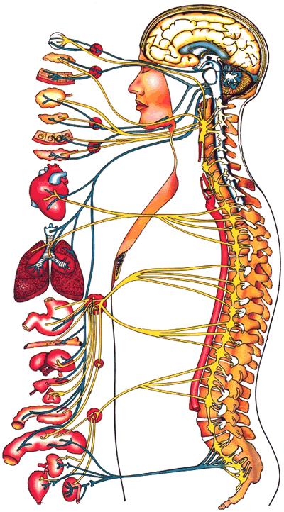
2 HỆ THỐNG ĐIỀU HÒA CƠ THỂ: HỆ THẦN KINH VÀ HỆ NỘI TIẾT

Slide 10
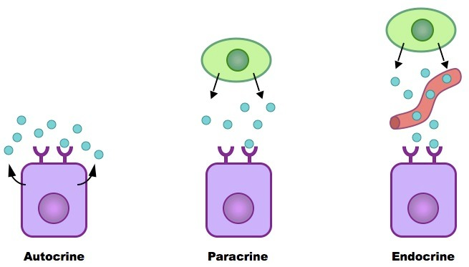
2 HỆ THỐNG ĐIỀU HÒA CƠ THỂ: HỆ THẦN KINH VÀ HỆ NỘI TIẾT

Slide 11
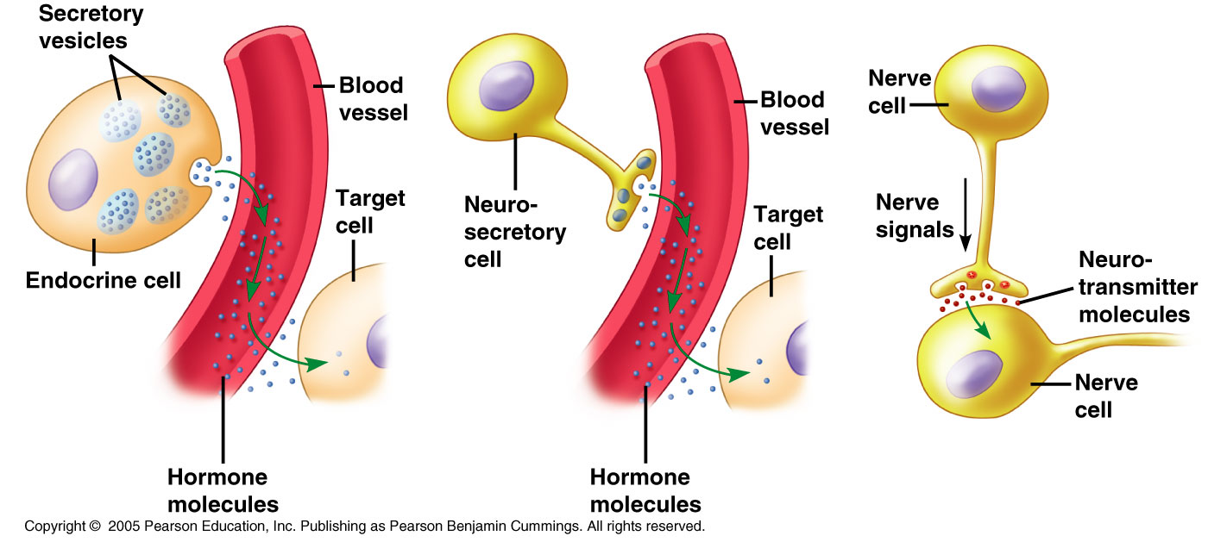
2 HỆ THỐNG ĐIỀU HÒA CƠ THỂ: HỆ THẦN KINH VÀ HỆ NỘI TIẾT

Slide 12
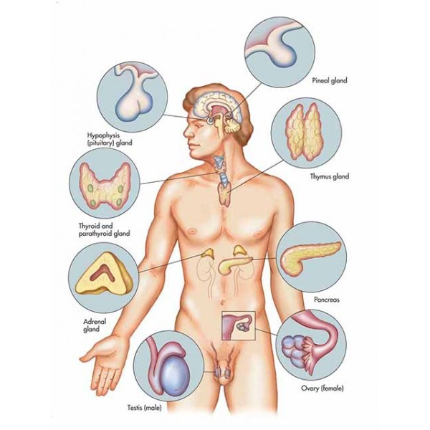
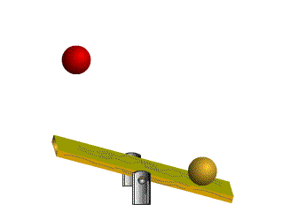

Slide 13
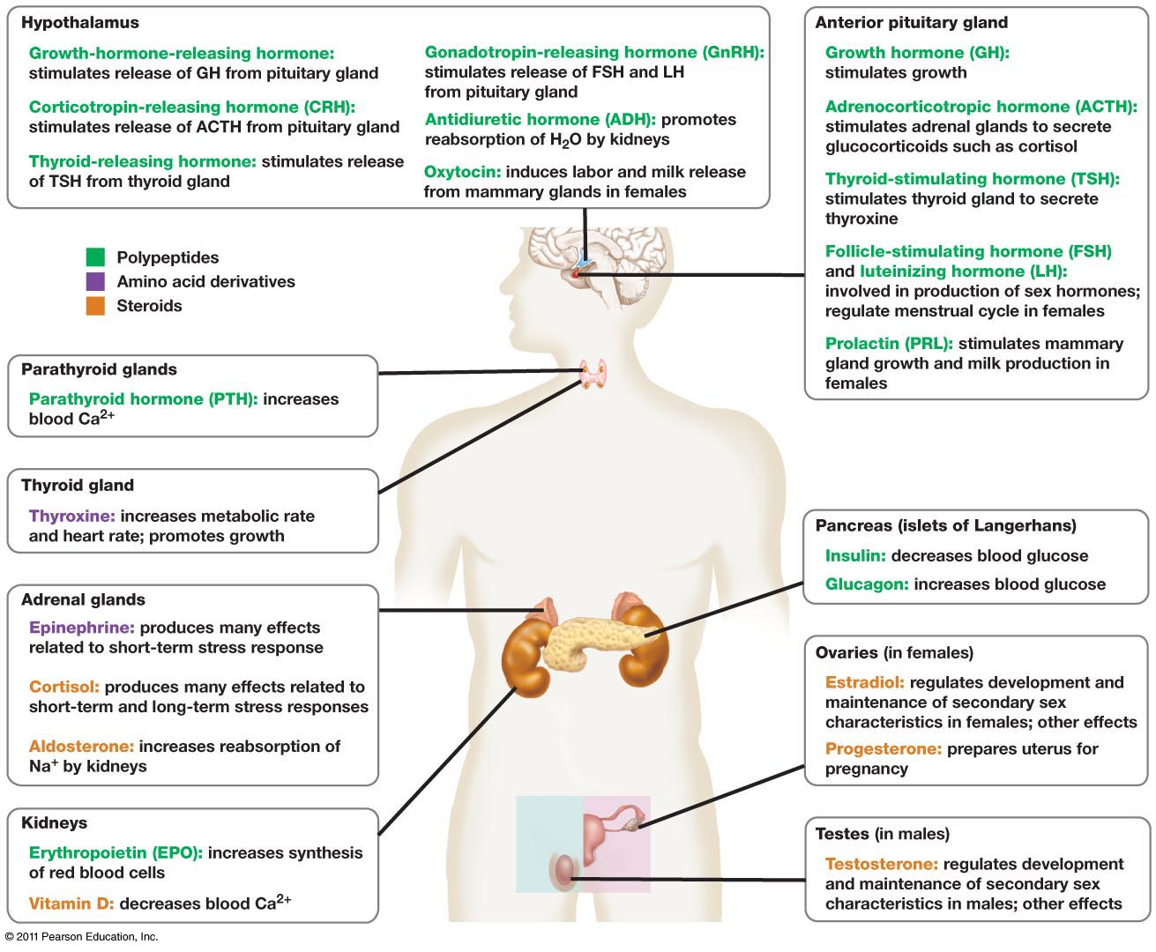

Slide 14
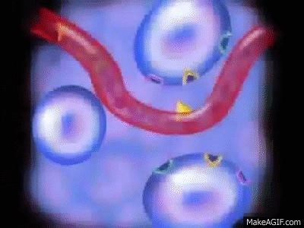
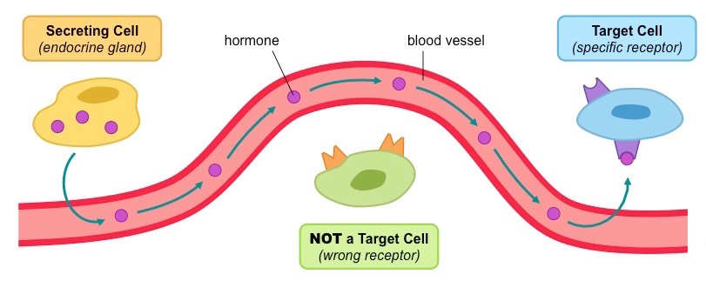

Slide 15
CHỨC NĂNG CỦA HORMON
Hormon điều hoà hoạt động của cơ thể:
Điều tiết quá trình tăng trưởng của cơ thể
Duy trì sự hằng định nội môi: bảo đảm môi trường cho hoạt động chuyển hóa tại các tế bào, giúp cơ thể đáp ứng trong những trường hợp khẩn cấp (đói, nhiễm trùng, chấn thương, stress tâm lý …)
Đảm bảo hoạt động sinh sản

Slide 16
PHÂN LOẠI HORMON
Về mặt hóa học, hormon được chia làm 2 nhóm:
Hormon tan trong nước:
Hormon acid amin: hormon tủy thượng thận (adrenaline và noradrenaline).
Hormon peptide/protein: bao gồm hầu hết các hormon trong cơ thể (hormon hạ đồi, hormon tuyến yên, insulin, glucagon …).
Hormon tan trong lipid:
Hormon steroid (tổng hợp từ cholesterol): hormon vỏ thượng thận (cortisol, aldosterone) và hormon sinh dục (estrogen, progesterone, testosterone).
Hormon giáp (T3, T4).

Slide 17
THỤ THỂ HORMON (RECEPTOR)
Khi đến mô đích, hormon kết hợp với chất tiếp nhận (thụ thể) nằm tại bề mặt hoặc bên trong tế bào đích (target cells).
Thụ thể hormon là những protein có trọng lượng phân tử lớn, đặc hiệu cho từng loại hormon (nguyên tắc ổ khóa-chìa khóa).
Phức hợp hormon-thụ thể sẽ dẫn đến sự thay đổi các phản ứng sinh hoá hoặc tác động lên sự biểu hiện gen tại tế bào đích.

Slide 18
THỤ THỂ HORMON (RECEPTOR)
Đều là các phân tử protein.
Mỗi thụ thể đặc hiệu với một hormon.
Có 2 nhóm thụ thể tại tế bào đích:
Thụ thể màng: nằm trên màng tế bào đích, dành cho nhóm hormon tan trong nước (protein).
Thụ thể nhân: nằm trong tế bào đích, dành cho nhóm hormon tan trong lipid.

Slide 19
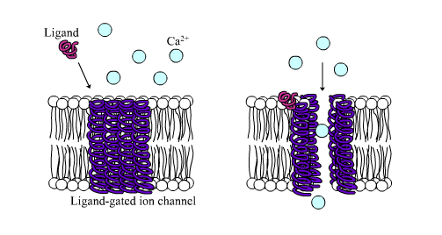
THỤ THỂ MÀNG (LIÊN KẾT KÊNH ION)

Slide 20
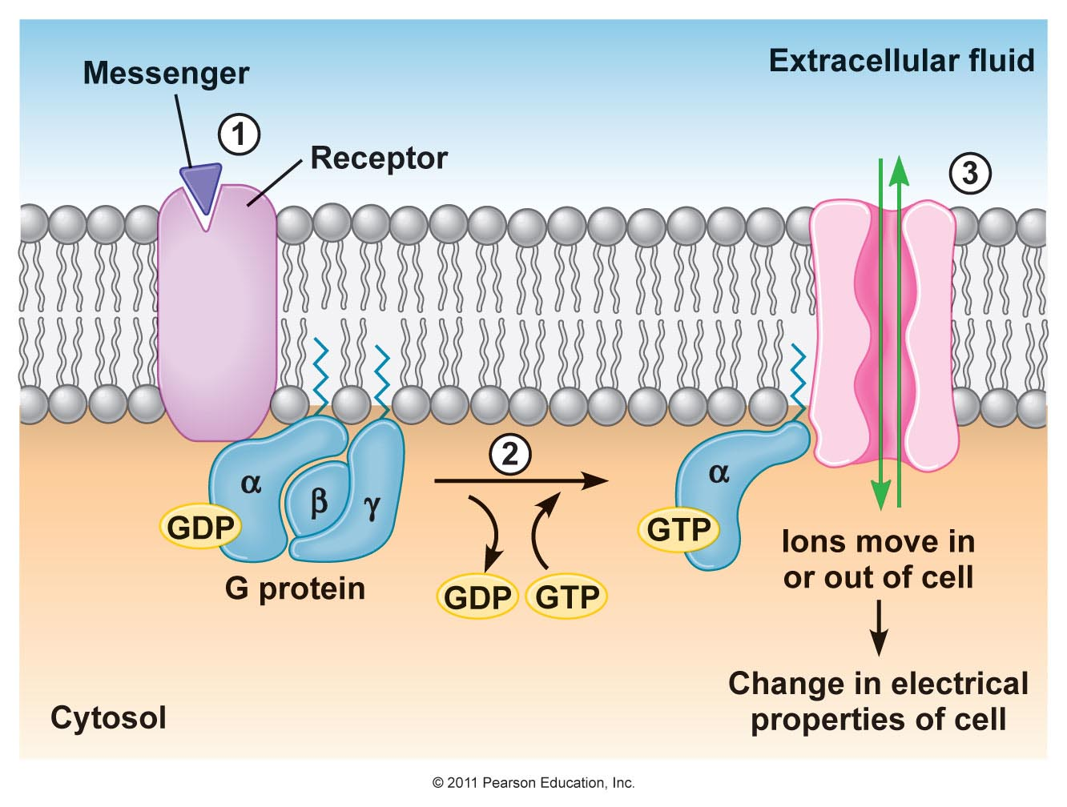
THỤ THỂ MÀNG (LIÊN KẾT PROTEIN G)

Slide 21
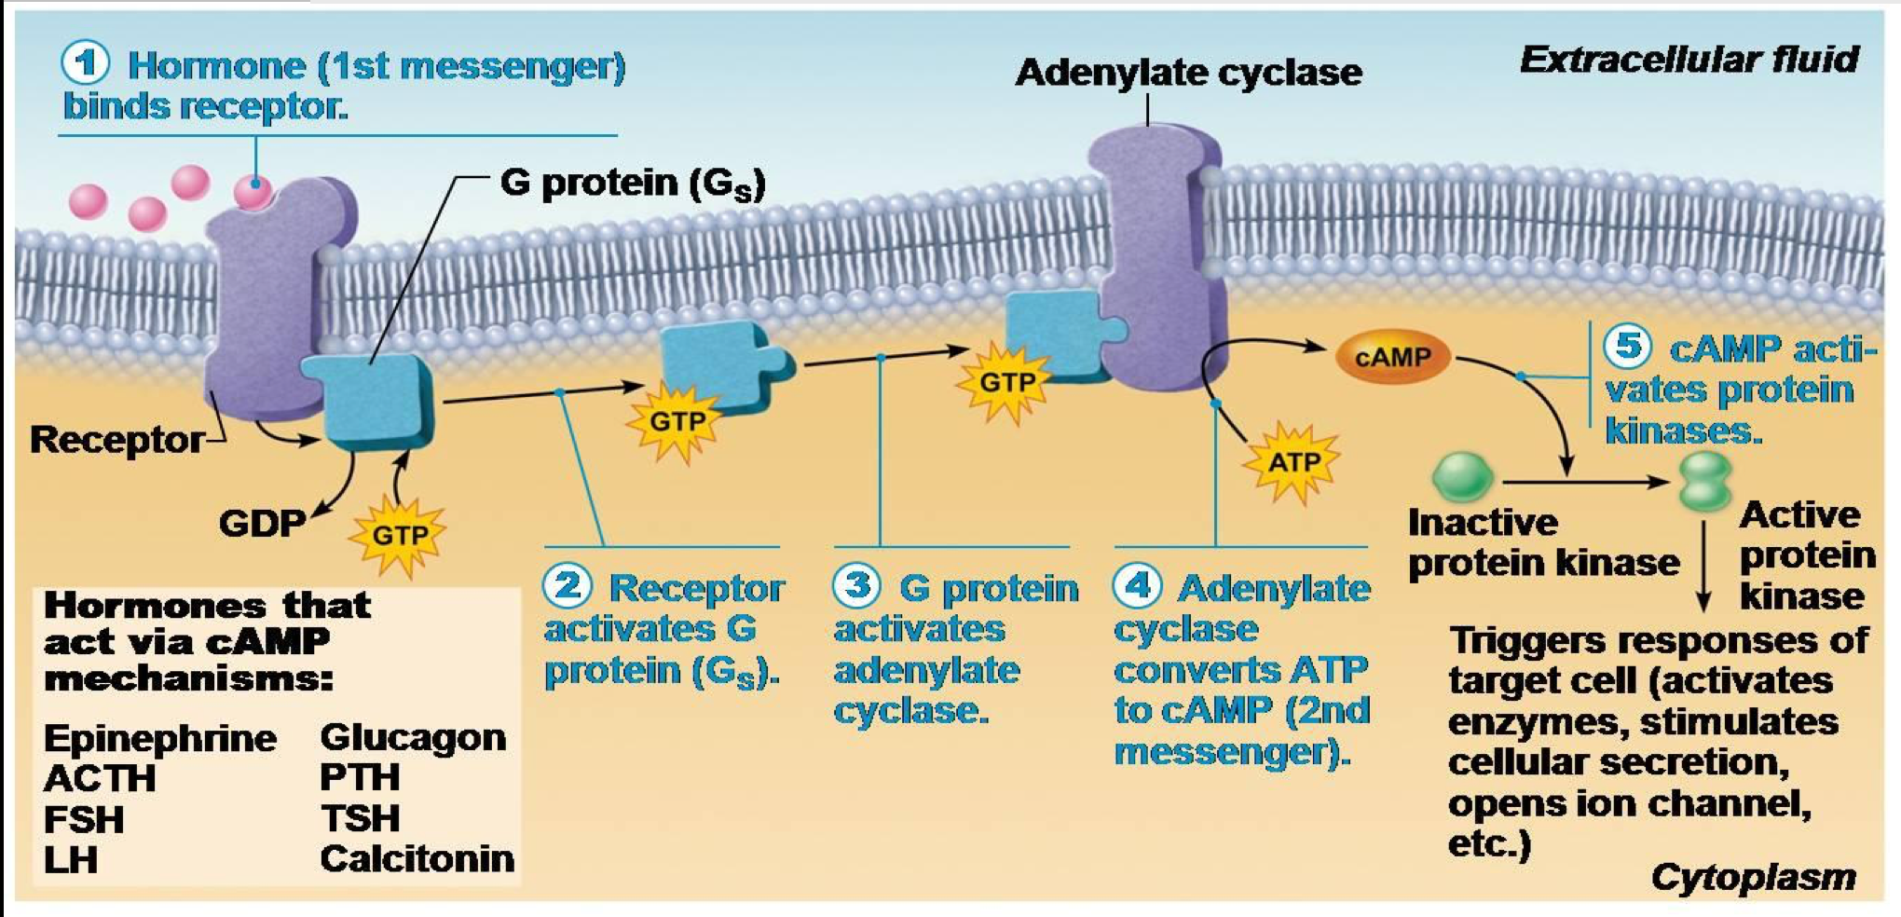
THỤ THỂ MÀNG (LIÊN KẾT PROTEIN G)

Slide 22
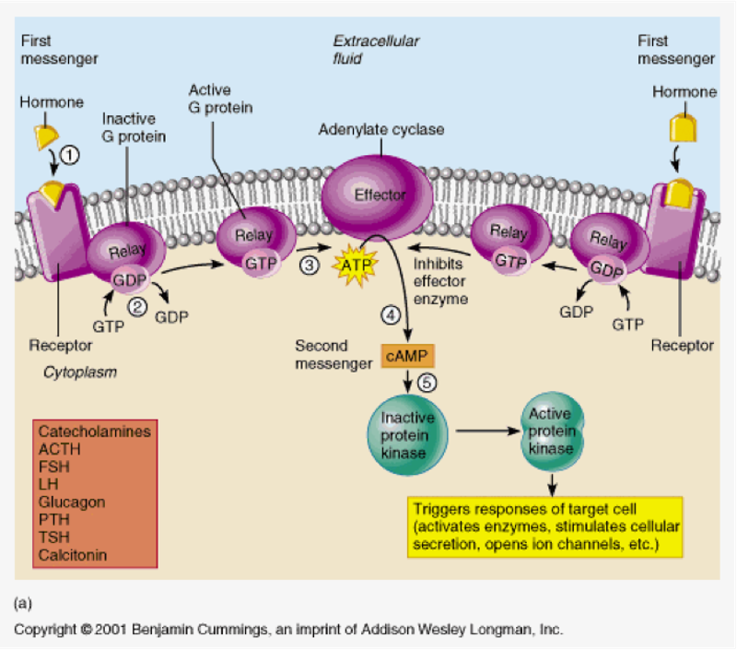

Slide 23
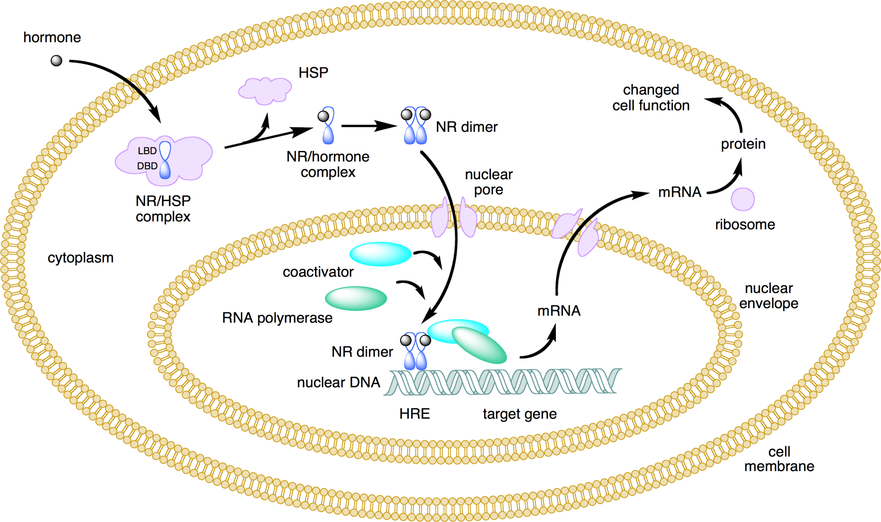
THỤ THỂ NHÂN

Slide 24
SINH LÝ TUYẾN YÊN (PITUITARY GLAND)

Slide 25
ĐẠI CƯƠNG VỀ TUYẾN YÊN
Là một tuyến nhỏ, nằm trong hố yên ở nền sọ, liên hệ trực tiếp với vùng hạ đồi.
Gồm 2 phần:
1. Tuyến yên trước: tiết 6 loại hormon, kiểm soát chức năng chuyển hóa toàn cơ thể.
2. Tuyến yên sau: phần tuyến yên thần kinh, nơi dự trữ hormon do các nơron của vùng hạ đồi bài tiết.

Slide 26
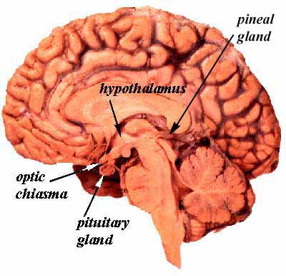
ĐẠI CƯƠNG VỀ TUYẾN YÊN

Slide 27
ĐẠI CƯƠNG VỀ TUYẾN YÊN

Slide 28
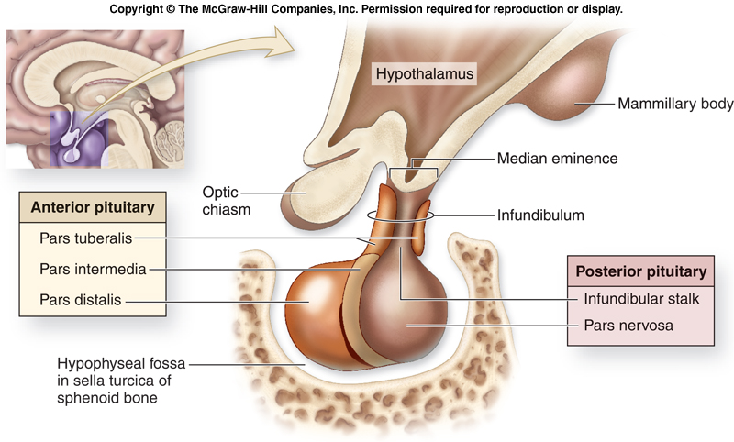
ĐẠI CƯƠNG VỀ TUYẾN YÊN

Slide 29
TUYẾN YÊN TRƯỚC
Tuyến yên trước tiết ra 6 loại hormon:
1. Hormon phát triển cơ thể GH (Growth Hormon)
2. Hormon hướng vỏ thượng thận ACTH (Adrenocorticotropin Hormon)
3. Hormon kích thích tuyến giáp TSH (Thyroid Stimulating Hormon)
4. Hormon kích thích tuyến vú tiết sữa Prolactin
5. Hormon kích thích nang trứng FSH (Follicle Stimulating Hormon)
6. Hormon tạo hoàng thể LH (Luteinizing Hormon)

Slide 30
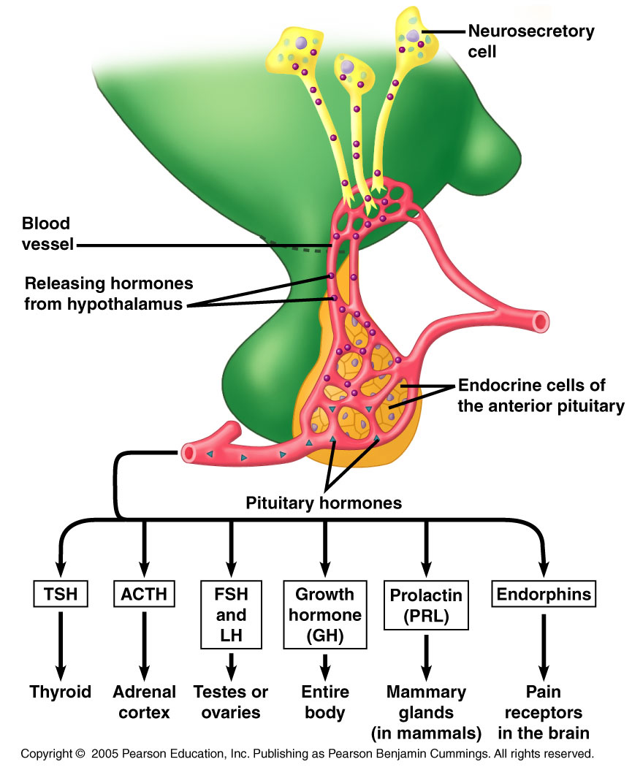

Slide 31
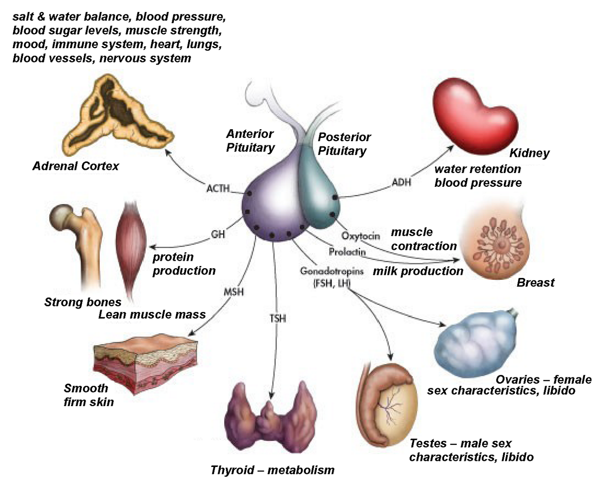

Slide 32
TUYẾN YÊN SAU
Tuyến yên sau dự trữ 2 loại hormon:
1. Hormon chống bài niệu ADH
(Antidiuretic Hormon): tái hấp thu nước tại ống lượn xa và ống góp vỏ.
2. Hormon Oxytocin: gây co cơ tử cung và tuyến vú.

Slide 33
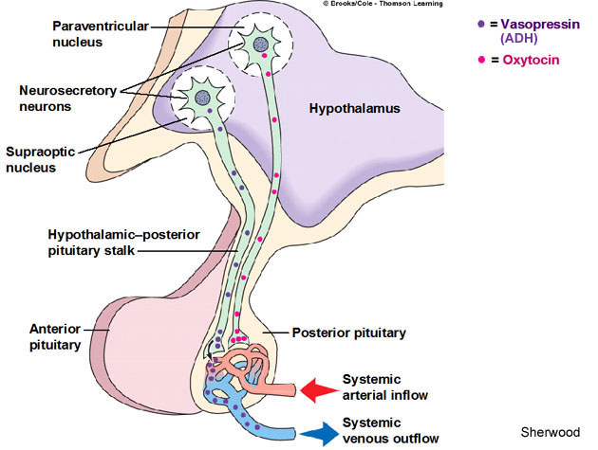
TUYẾN YÊN SAU

Slide 34
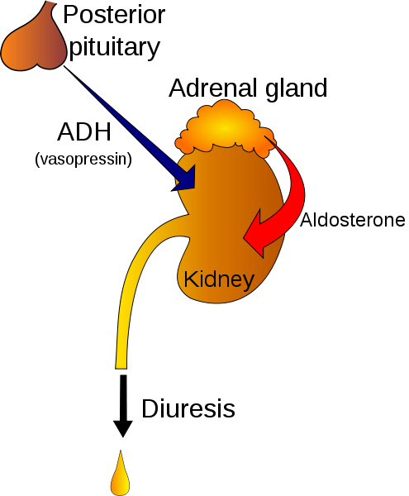
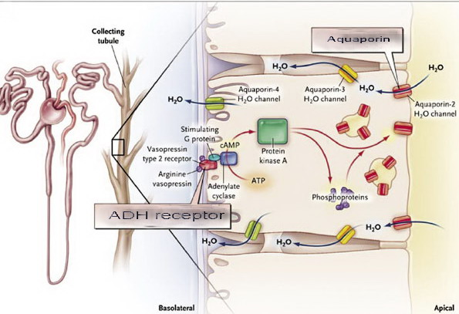
HORMON ADH

Slide 35
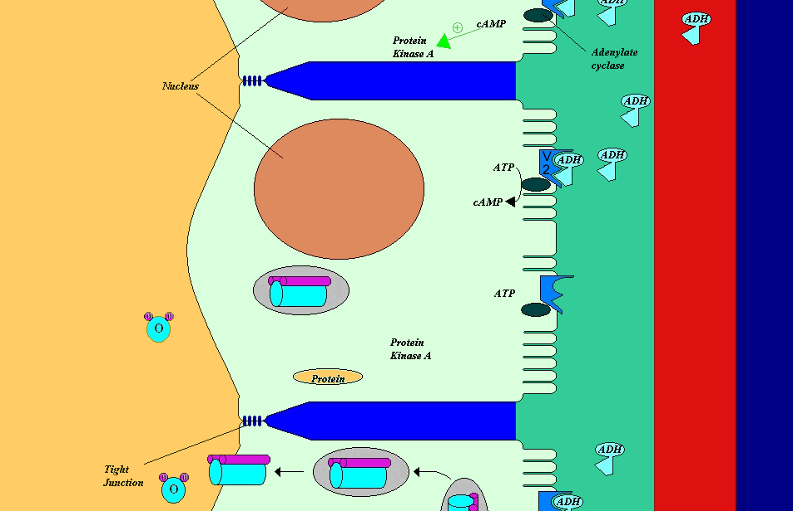

Slide 36
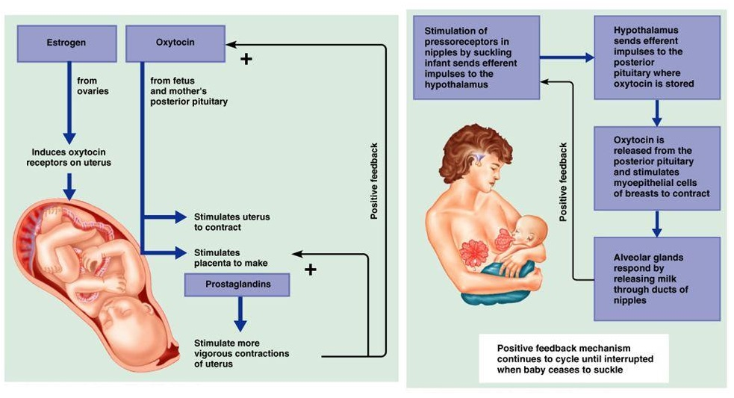
HORMON OXYTOCIN

Slide 37
ĐẠI CƯƠNG VỀ VÙNG HẠ ĐỒI
Những nơron của vùng hạ đồi bài tiết các hormon có chức năng kiểm soát sự hoạt động của tuyến yên trước.
Chức năng kiểm soát này được thực hiện thông qua hệ mạch cửa vùng hạ đồi – tuyến yên.

Slide 38
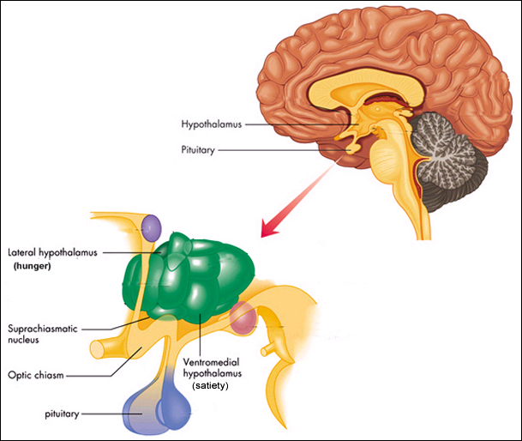

Slide 39
ĐẠI CƯƠNG VỀ VÙNG HẠ ĐỒI
Các hormon chính của vùng hạ đồi:
1. TRH: kích thích giải phóng hormon TSH
2. CRH: kích thích giải phóng hormon ACTH
3. GHRH: kích thích giải phóng hormon GH
4. GHIH: ức chế giải phóng hormon GH
5. GnRH: kích thích giải phóng hormon FSH và LH
6. PIH: ức chế giải phóng hormon Prolactin
7. PRH: kích thích giải phóng hormon Prolactin

Slide 40
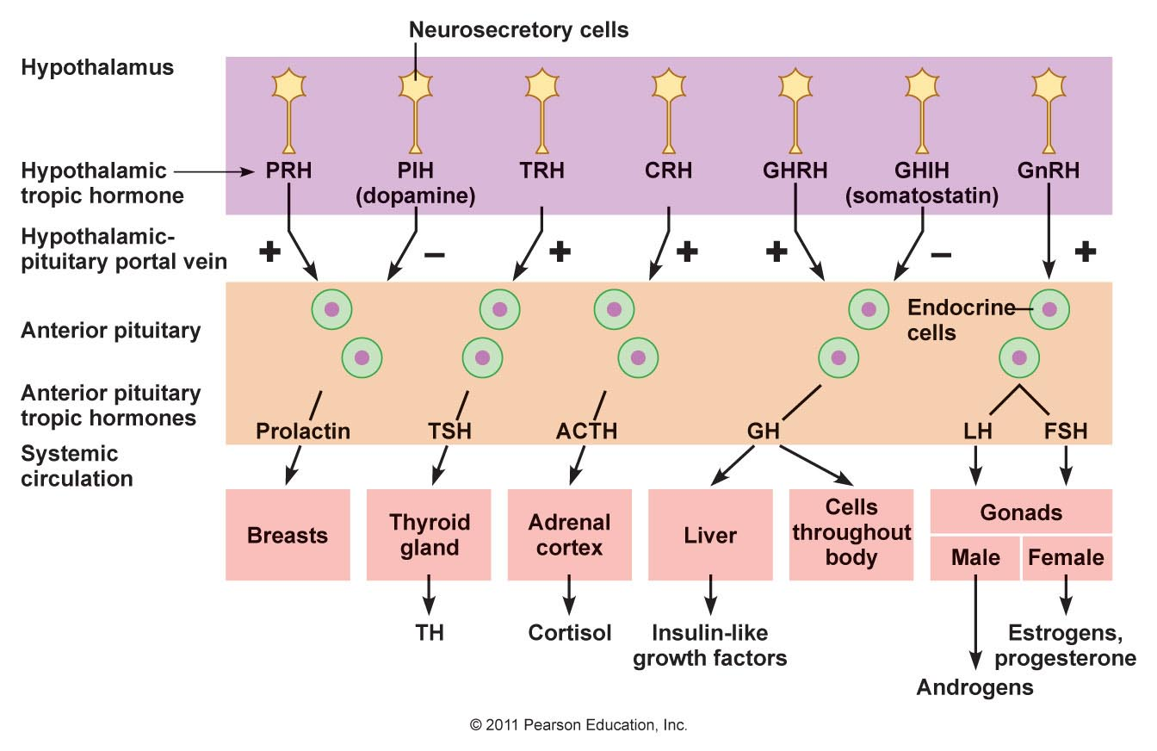

Slide 41
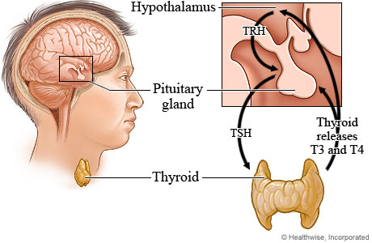
CƠ CHẾ ĐIỀU HÒA NGƯỢC ÂM TÍNH

Slide 42
Bộ môn Sinh lý – Đại Học Y Dược Tp. HCM
CẢM ƠN SỰ CHÚ Ý LẮNG NGHE!

